Slide 1
Ідентифікація та аутентифікація користувачів
Урок 7

Slide 2
Повторюємо
Розділ 2 § 7
Засоби і методи захисту інформації
Організаційні
Технічні
Законодавчі
Фізичні (інженерні)
Апаратні
Програмні
Адміністративні
Криптографічні

Slide 3
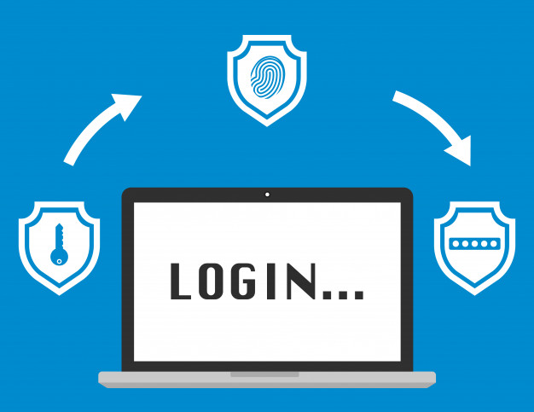
Ідентифікація та аутентифікація користувачів
Розділ 2 § 7
Для захисту інформації на рівні прикладного та системного ПЗ використовуються:
системи розмежування доступу до інформації;
системи ідентифікації, аутентифікації;
системи аудиту та моніторингу;
системи
антивірусного захисту.

Slide 4
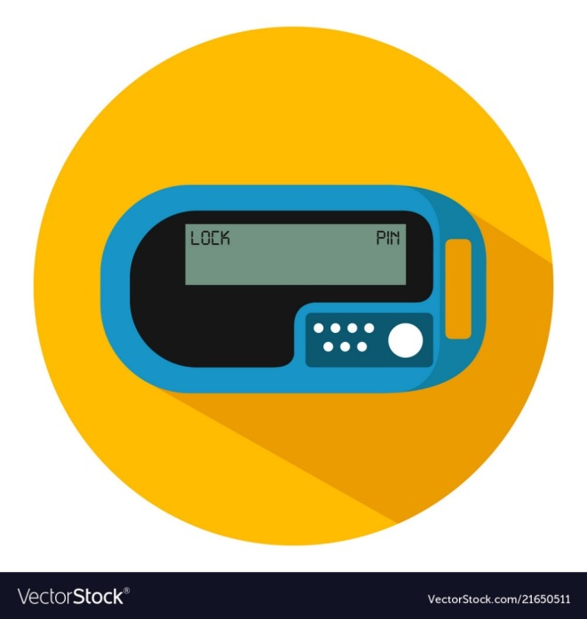
Ідентифікація та аутентифікація користувачів
Розділ 2 § 7
Для захисту інформації на рівні апаратного забезпечення використовуються:
апаратні ключі
системи сигналізації
засоби блокування пристроїв та інтерфейс вводу-виводу інформації

Slide 5
Ідентифікація та аутентифікація користувачів
Розділ 2 § 7
Методи, що забезпечують санкціонованим особам доступ до об'єктів:
Авторизація
Аутентифікація
Ідентифікація
в ​​інформаційних технологіях це надання певних повноважень особі або групі осіб на виконання деяких дій в системі обробки даних. ("Чи має право виконувати цю діяльність?")
це метод незалежного від джерела інформації встановлення автентичності інформації на основі перевірки достовірності її внутрішньої структури ("це той, ким назвався?").
Це метод порівняння предметів або осіб за їх характеристиками шляхом розпізнавання з предметів або документів, визначення повноважень, пов'язаних з доступом осіб в приміщення, до документів і т.д. ("Це той, ким назвався і має право виконувати цю діяльність?")

Slide 6
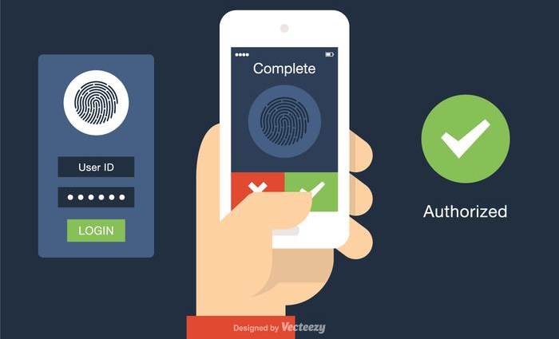
Ідентифікація та аутентифікація користувачів
Розділ 2 § 7
Ідентифікація – це процедура розпізнавання суб'єкта за його ідентифікатором (простіше кажучи, це визначення імені, логіна або номера).

Slide 7
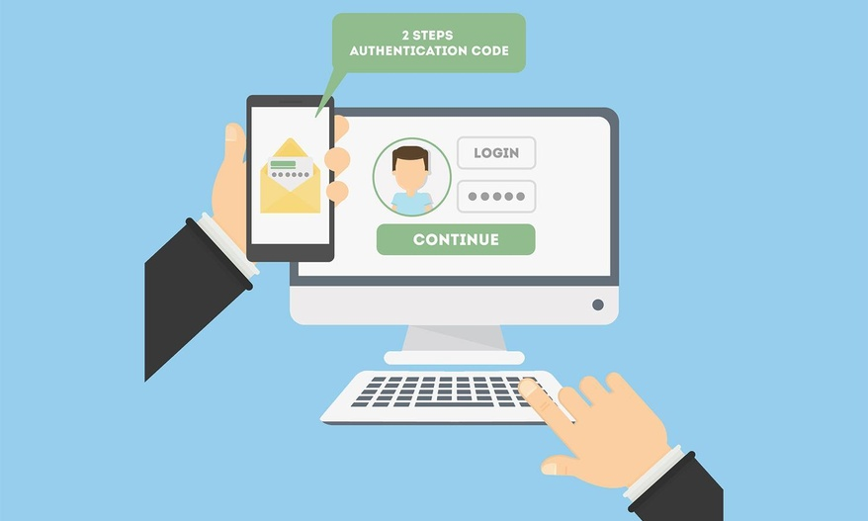
Ідентифікація та аутентифікація користувачів
Розділ 2 § 7
Ідентифікація виконується при спробі увійти в будь-яку систему (наприклад, в операційну систему або в сервіс електронної пошти).
Ідентифікатором може бути:
номер телефону
номер паспорта
e-mail
номер сторінки в соціальній мережі і т.д.

Slide 8
Ідентифікація та аутентифікація користувачів
Розділ 2 § 7
Коли нам дзвонять з невідомого номера, що ми робимо?
Запитуємо "Хто це", тобто дізнаємося ім'я.
Ім'я в даному випадку і є ідентифікатор.
А відповідь вашого співрозмовника - це буде ідентифікація.

Slide 9
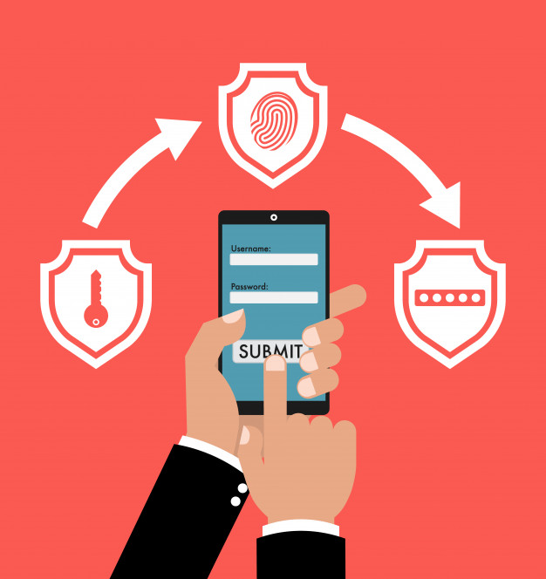
Ідентифікація та аутентифікація користувачів
Розділ 2 § 7
Після ідентифікації проводиться аутентифікація
Аутентифікація — процедура встановлення належності користувачеві інформації в системі пред'явленого ним ідентифікатора.
Якщо ще простіше, аутентифікація – перевірка відповідності імені входу і пароля (введені облікові дані звіряються з даними, що зберігаються в базі даних).

Slide 10
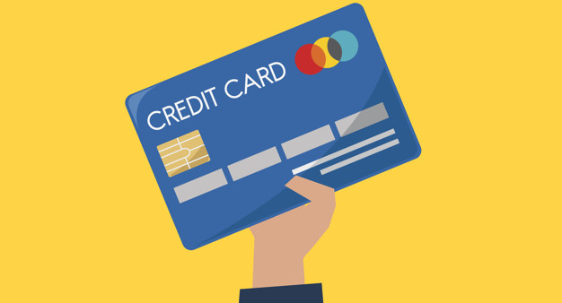
Способи аутентифікації
Розділ 2 § 7
Щоб визначити чиюсь справжність, можна скористатися трьома факторами:
Пароль - то, що ми знаємо (слово, PIN-код, код для замка, графічний ключ)
Пристрій (токен) - то, що ми маємо (пластикова карта, ключ від замка, USB-ключ)
Біометрика - то, що є частиною нас (відбиток пальця, портрет, сітківка ока)

Slide 11
Ідентифікація та аутентифікація користувачів
Розділ 2 § 7
Пароль — секретне слово або певна послідовність символів, призначена для підтвердження особи або її прав.
Унікальність та непередбачувана послідовність символів у паролі обумовлюють його складність. Пароль частіше всього використовується з логіном, щоб уникнути збігів при ідентифікації користувачів.

Slide 12
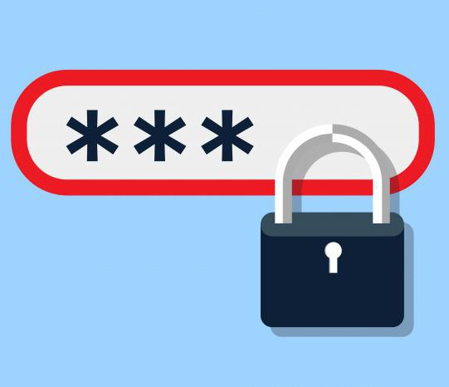
Правила створення паролів
Розділ 2 § 7
Для створення надійного пароля слід дотримуватися таких основних правил.
Не використовуйте як паролі свої (або своїх рідних чи друзів) ім'я, прізвище, ініціали, дату народження, номери телефонів тощо.
Пароль має бути довжиною не менше ніж 8 символів.
Обов'язково комбінуйте в паролі малі й великі літери, цифри, розділові та інші знаки.

Slide 13
Апаратна аутентифікація
Розділ 2 § 7
Апаратна аутентифікація ґрунтується на визначенні особистості користувача за певним предметом, ключем, що перебуває в його ексклюзивному користуванні.
Карта ідентифікація користувача
Токени

Slide 14
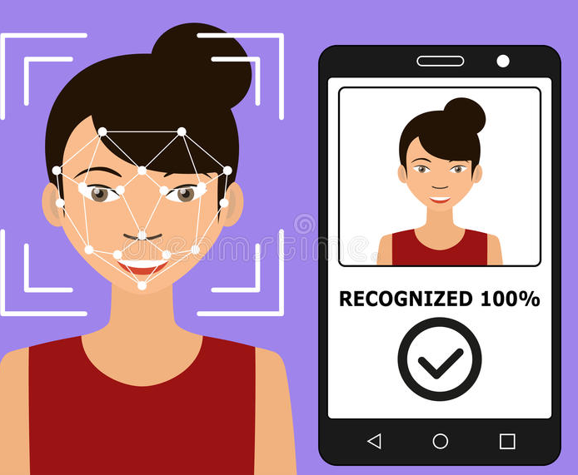
Біометрична аутентифікація
Розділ 2 § 7
Біометрична (електронна) – основана на унікальності певних антропометричних (фізіологічних) характеристик людини.
Системи біометричного захисту використовують унікальні для кожної людини вимірювані характеристики для перевірки особи індивіда.
Біометричний захист ефективніший ніж такі методи як, використання смарт-карток, паролів, PIN-кодів.

Slide 15
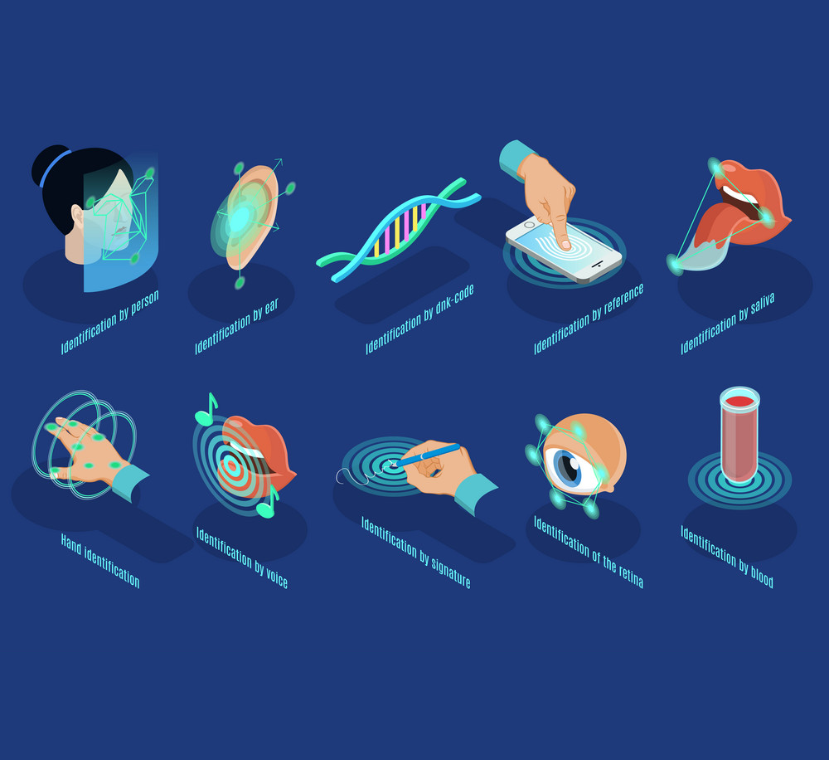
Біометрична аутентифікація
Розділ 2 § 7
До біометричних засобів захисту інформації відносять:
Параметри голосу
Візерунок райдужної оболонки ока і карта сітчатки ока
Риси обличчя
Форма долоні
Відбитки пальців
Форма і спосіб підпису

Slide 16
Ідентифікація та аутентифікація користувачів
Розділ 2 § 7
Авторизація – це визначення прав доступу до ресурсів і управління цим доступом
Приклади авторизації:
Відкриття двері після провертання ключа в замку
Доступ до електронної пошти після введення пароля
Розблокування смартфона після сканування відбитку пальця
Видача коштів в банку після перевірки паспорта та даних про вашому рахунку

Slide 17
Ідентифікація та аутентифікація користувачів
Розділ 2 § 7
Взаємозв'язок ідентифікації, аутентифікації і авторизації
Ідентифікація
Визначення. Хто там?
Аутентифікація
Перевірка. Чим доведеш?
Авторизація
Доступ Відкриваю!

Slide 18
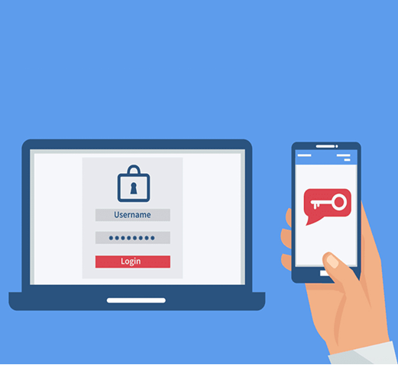
Ідентифікація та аутентифікація користувачів
Розділ 2 § 7
Окрім надійності паролів, захист від зламу важливих акаунтів включає так звану багатофакторну авторизацію користувача. Це коли для входження до власного облікового запису свою особу доводиться підтверджувати у кілька способів:
уведенням основного пароля
скануванням QR-коду
відповіддю на телефонний дзвінок
уведенням одноразового коду із SMS-повідомлення
та ін.

Slide 19
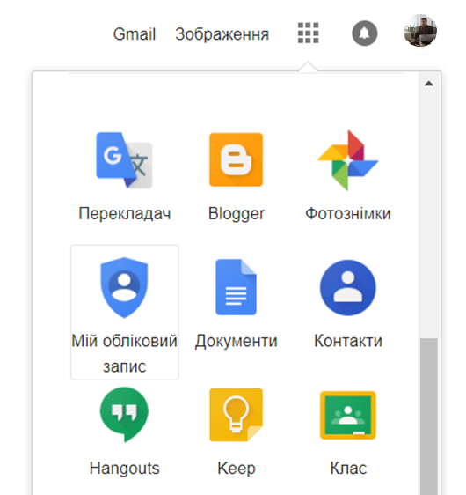
Ідентифікація та аутентифікація користувачів
Розділ 2 § 7
1
Щоб розпочати процес увімкнення двофакторної авторизації Google-аканту, увійдіть до свого облікового запису та перейдіть на вкладку:
2
Меню
Мій обліковий запис
Вхід в обліковий запис Google

Slide 20
Розмежування доступу зареєстрованих користувачів
Розділ 2 § 7
Розмежування доступу – частина політики безпеки, що регламентує правила доступу користувачів і процесів до ресурсів інформаційної сфери.
Розмежування доступу полягає в тому, щоб кожному зареєстрованому користувачу надати можливості безперешкодного доступу до інформації в межах його повноважень і виключити можливості перевищення цих повноважень.

Slide 21
Працюємо за комп’ютером
Розділ 2 § 7
Створіть бюлетень
“Біометрична аутентифікація”
1. Розмісіть роботу на Google-диску, надайте доступ, для перегляду і редагування учителю і 2 однокласникам.
2. Перегляньте проектну роботу своїх друзів. Додайте коментарі. Порівняйте змістовну частину і оформлення.
3. Оцініть власну роботу і переглянуті роботи.

